Slide 1
Terapötik Aferez: 10 Yıllık Deneyim (2015–2025)
Seda Aldırmaz
Terapötik Aferez Teknik Sorumlu
Yetişkin Kemik İliği Nakil Koordinatörü
Nisan/2025

Slide 2
Adana Şehir Hastanesi Aferez deneyimi
2015: İlk Adana Numune Hastanesinde aferez cihazı kullanımına Dr. Didar Yanardağ Açık İle beraber Terapötik aferezi ile (1cihaz + 1 oda) başlanmıştır. ( ASFA end. Kategori I)
2017: Adana Şehir Hastanesinde devam edildi.
2019: Terapötik Aferez Ruhsatı 11/2019 alındı. Sadece terapötik aferez hizmeti sürdürülmektedir.
2020: Terapötik Afereze ek olarak Hematopoetik Kök hücre nakil ruhsatı 03/2020 de alındı.
2024: Eğitim ruhsatı alındı.

Slide 3
Giriş
• Terapötik aferez (TA) ise birincil tek başına tedavi olarak ya da sonuca olumlu katkıda bulunabilecek destek tedavi olarak bazı klinik bozukluklarda uygulanabilen çeşitli kan işleme yöntemleridir.
• Merkezimizde uygulanan TA işlemleri ASFA 2017 kılavuzundan bugüne kadar güncel verileri takip edilerek endikasyonu olan hastalara işlem yapılmıştır. Tüm TA işlemleri hasta başında eğitimli tıbbi teknisyenler ve hemşireler tarafından Fresenius COM Tec ve Asahi Kasai cihazları kullanılarak sürekli akım tekniği ile yapıldı.

Slide 4
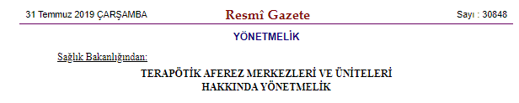
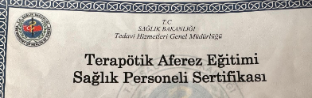
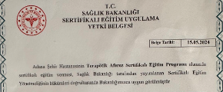

Slide 5
Kullanılan Aferez Yöntemleri
Merkezimizde uygulanan TA işlemleri .
Teröpatik Plazma Değişimi (TPE)
• Lökoferez
• Çift Filtrasyon Plazmaferez (DFPP)
• Eritrosit değişimi
• Lipid Aferezi
Periferik Kök Hücre Toplama
Donör Granülosit Toplama
Donör Lenfosit Toplama
Ekstrakorporeal Fotoferez

Slide 6
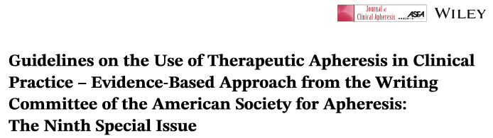
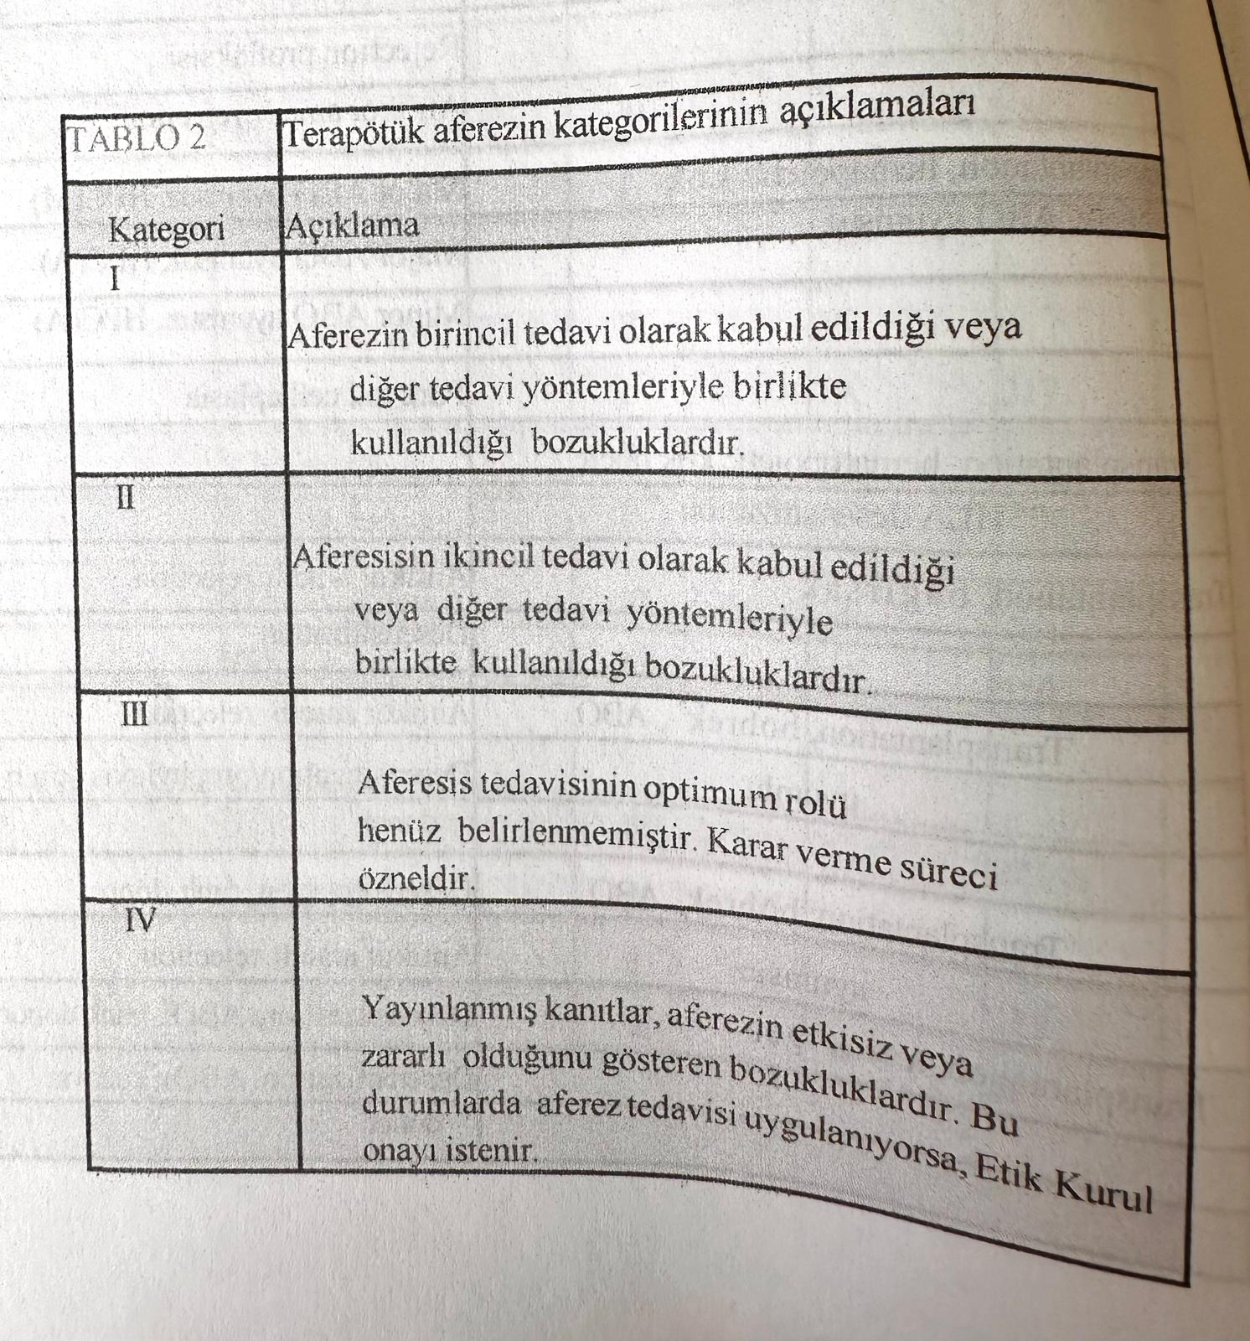
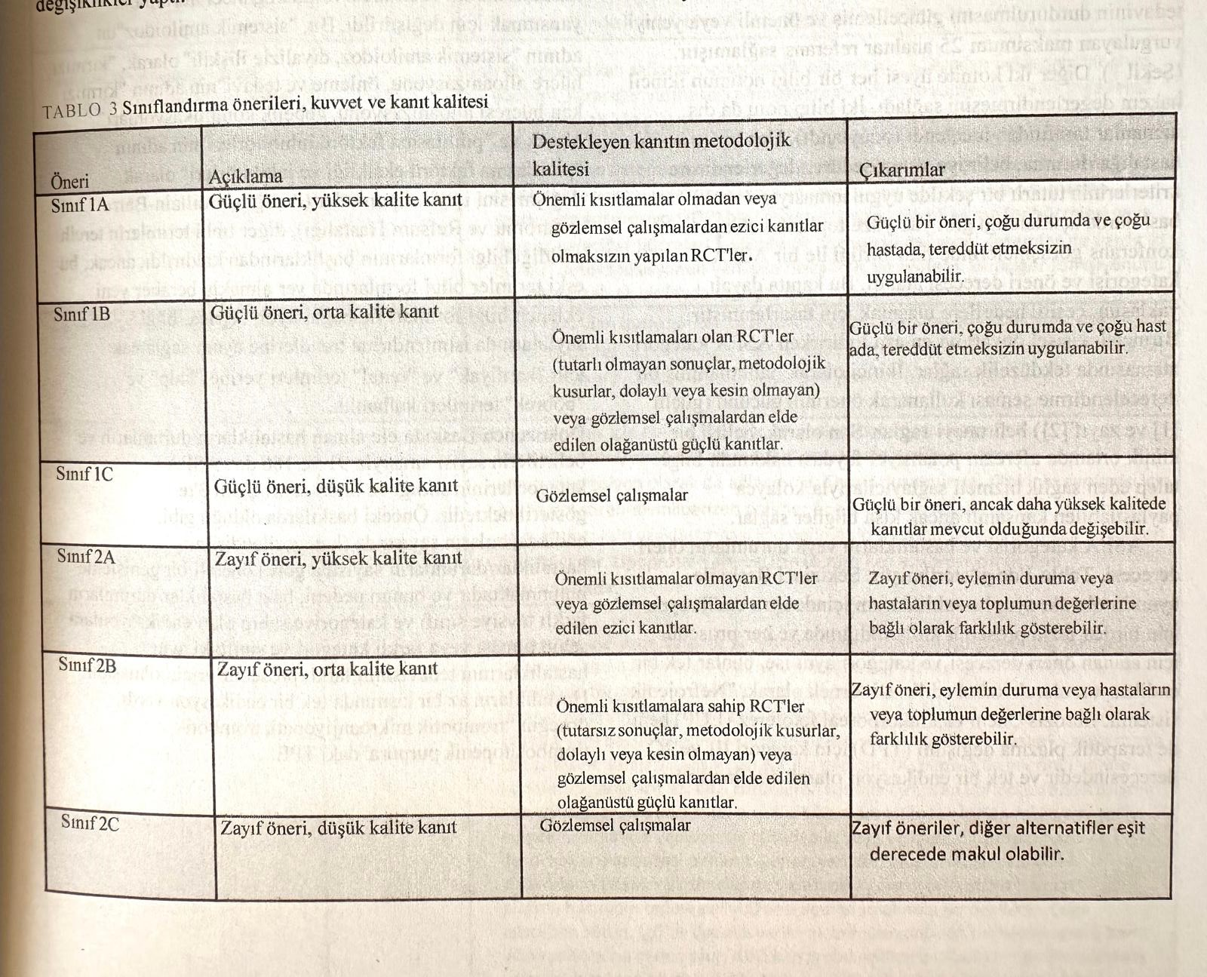
Aferez Endikasyonları

Slide 7
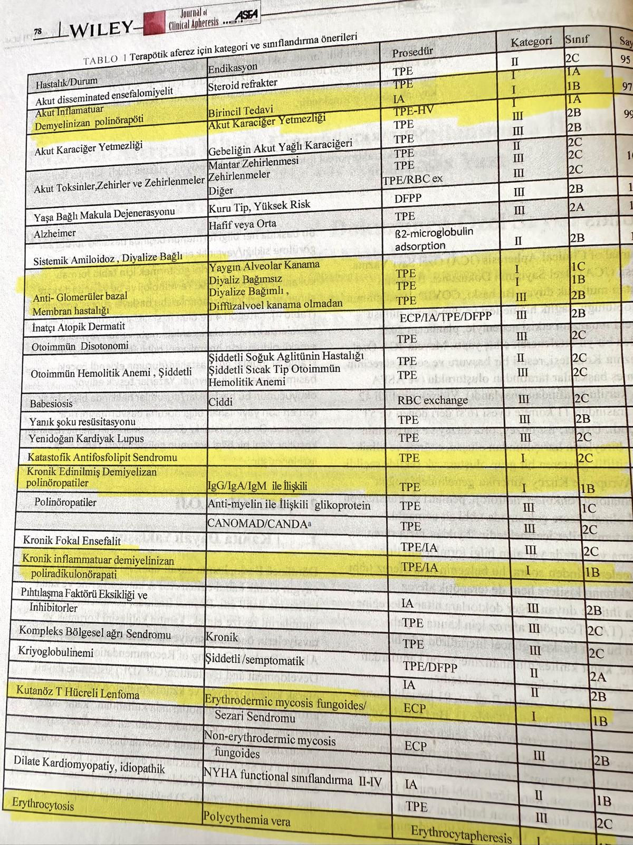
ASFA 2023 Endikasyon Kategorileri-1

Slide 8
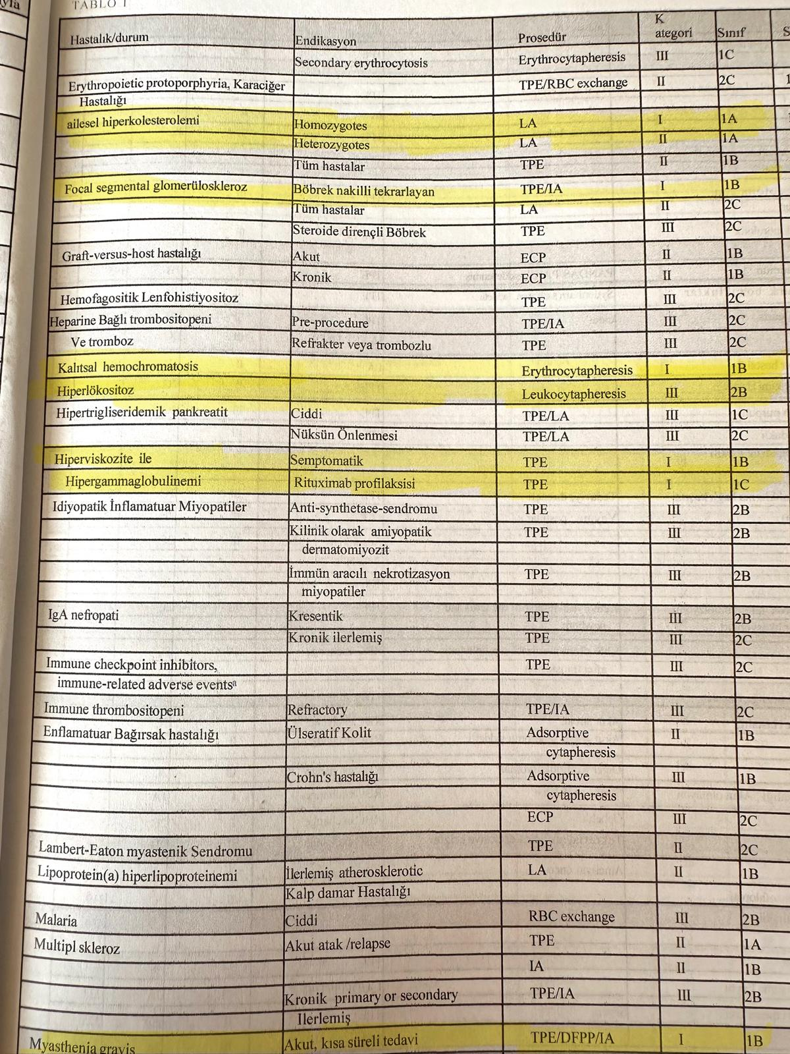
ASFA 2023 Endikasyon Kategorileri-2

Slide 9
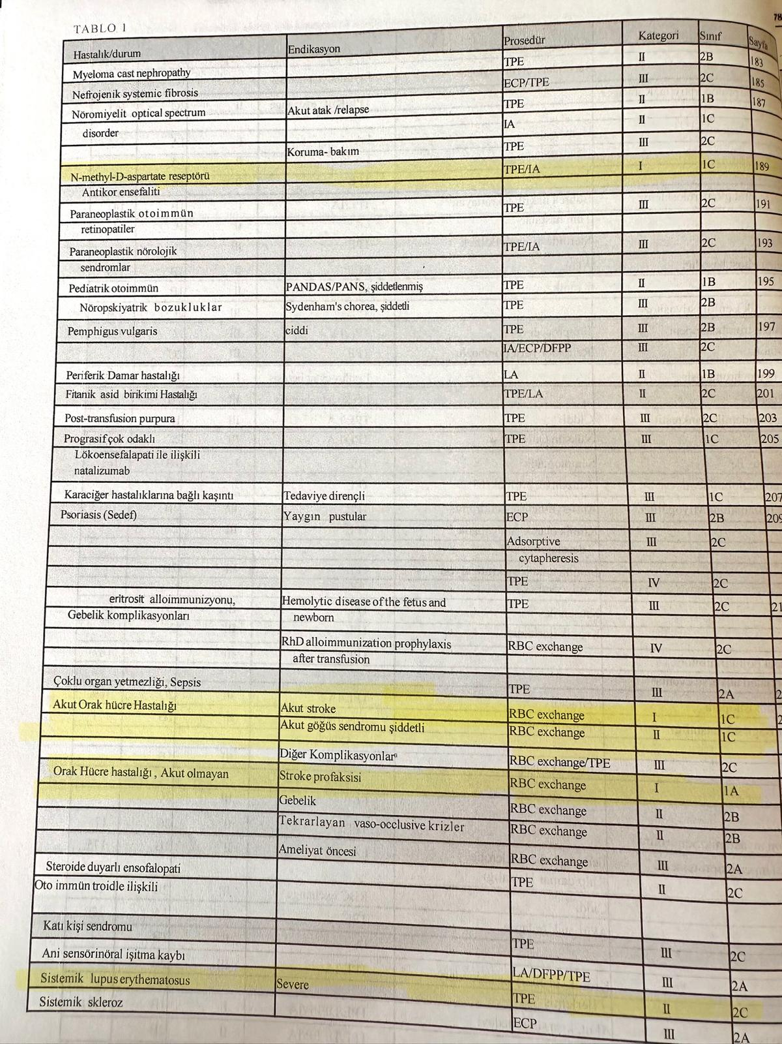
ASFA 2023 Endikasyon Kategorileri-3

Slide 10
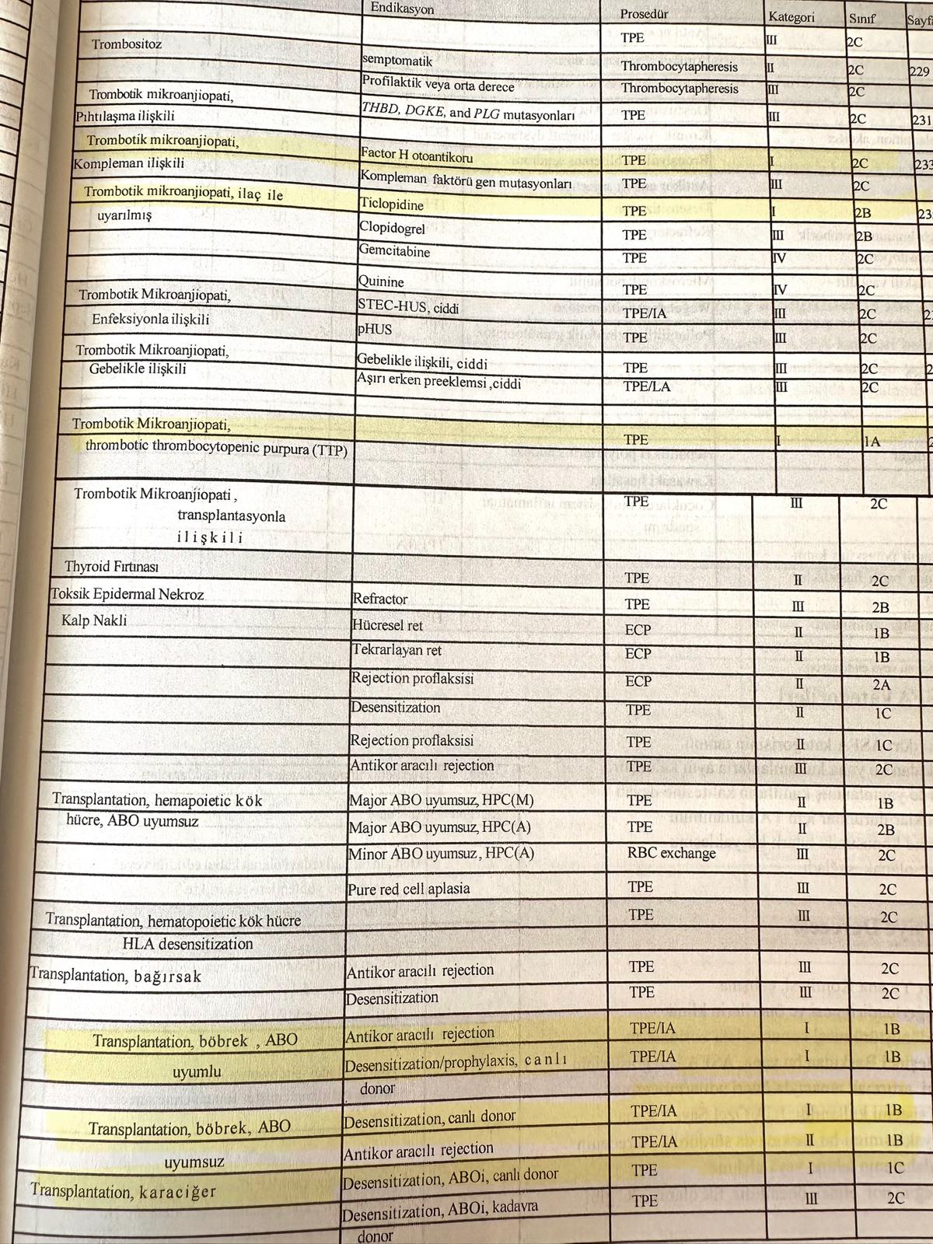
ASFA 2023 Endikasyon Kategorileri-4

Slide 11
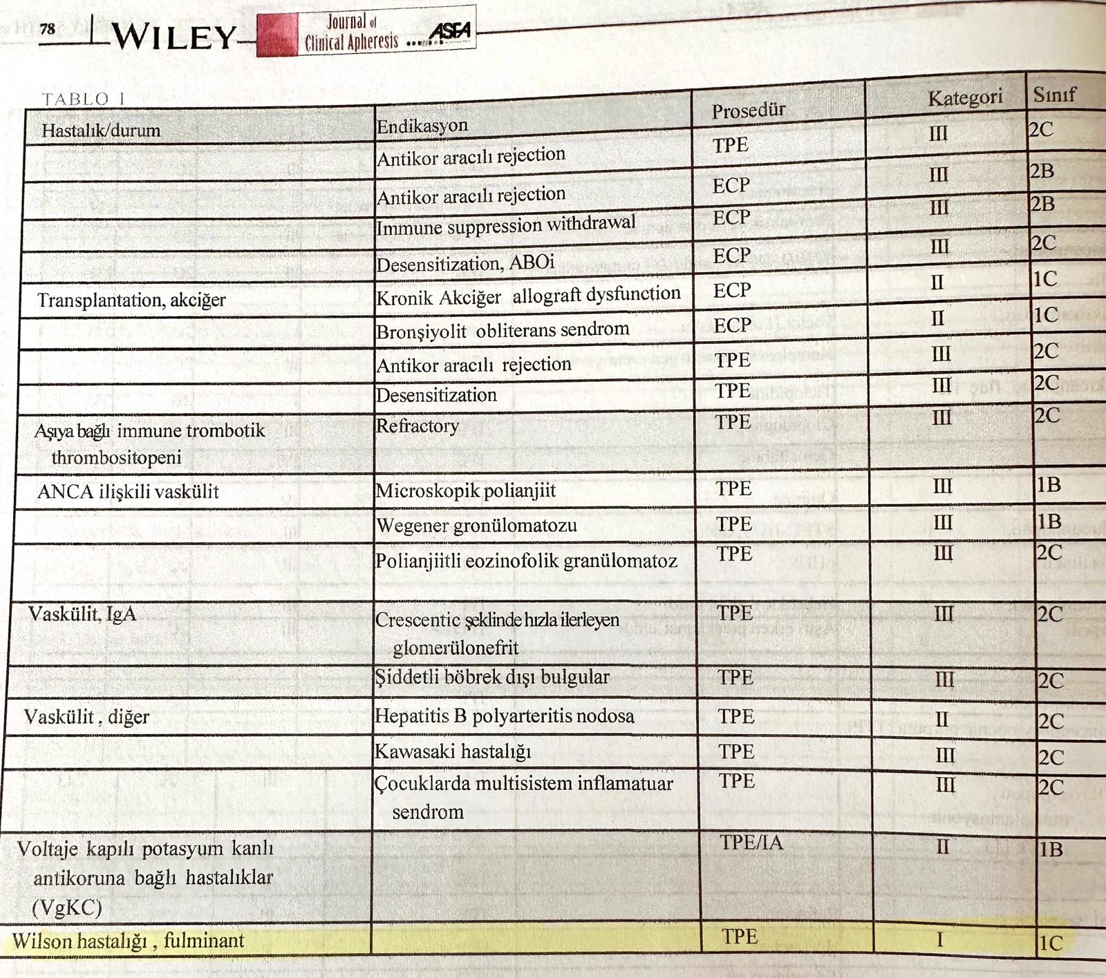
ASFA 2023 Endikasyon Kategorileri-5

Slide 12
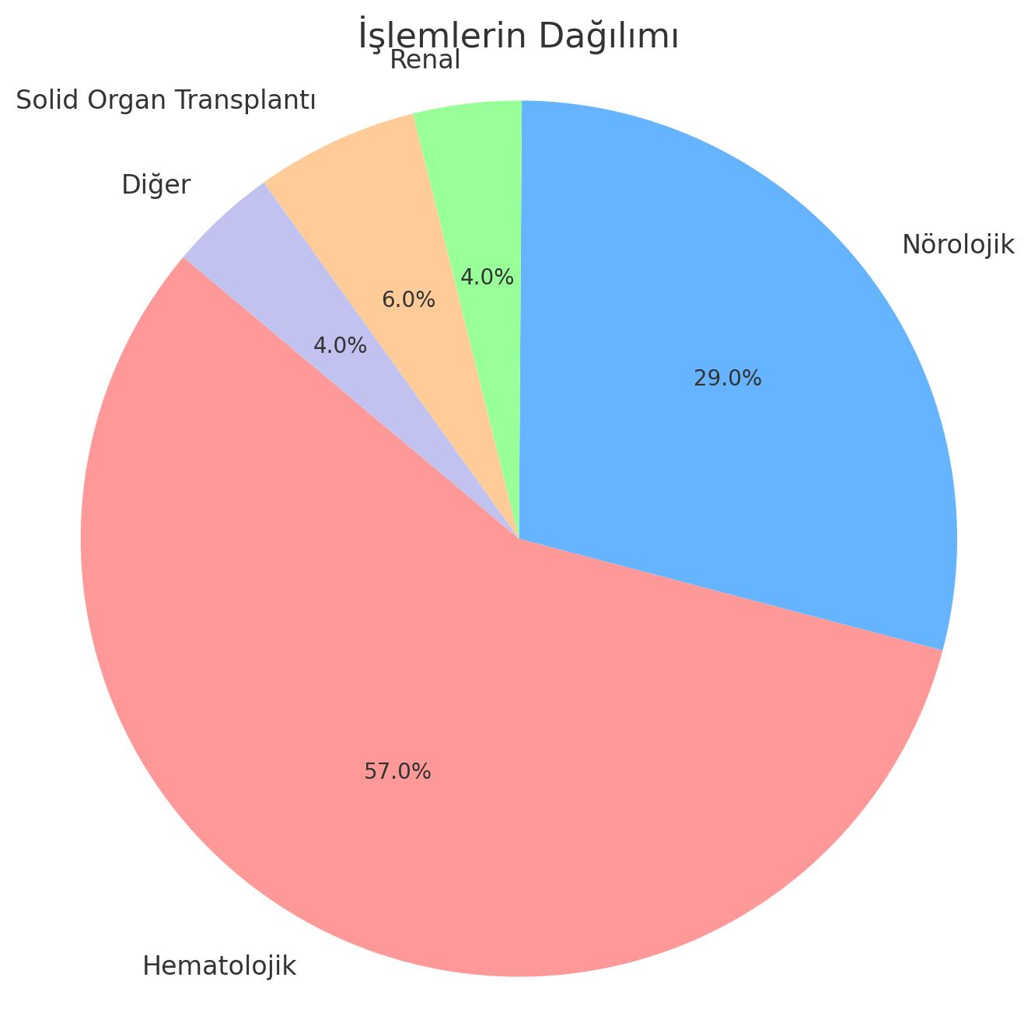
Merkezimizde Mayıs 2015- Aralık 2024 tarihleri arasında 1030 hastaya toplam 5152 TA işlemi uygulanmıştır. Bu hastaların %57’si hematolojik, %29’u nörolojik, %4’ü renal hastalıkları, % 6’sı solid organ transplant ve %4’ü diğer hastalık nedeniyle işlem görmüştü.
Diğer: Ani İşitme kaybı, covid, deri hast vss)

Slide 13
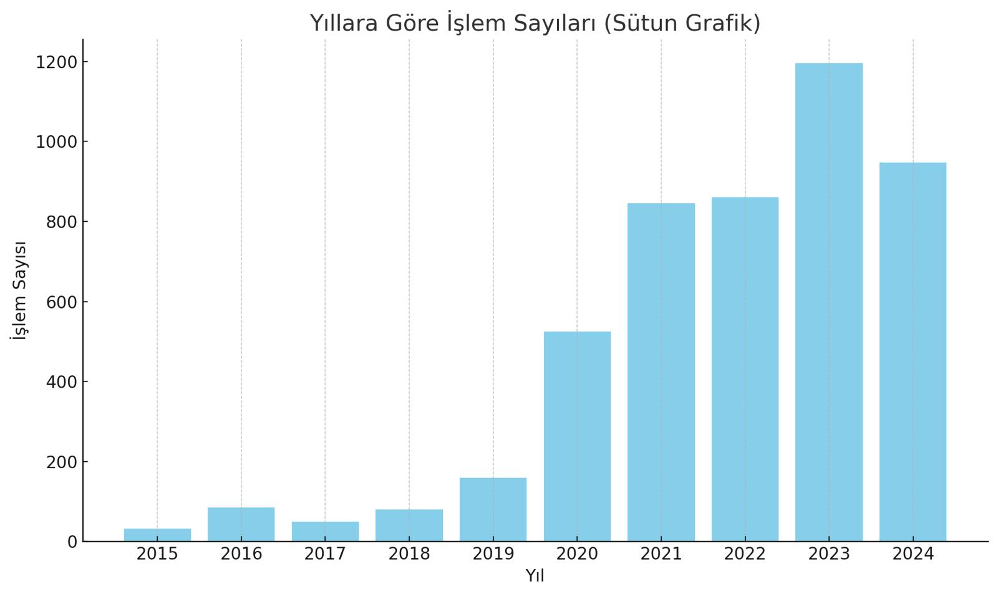
Yıllara Göre İşlem Dağılımı (2015–2024)
2015: 32 işlem
2016: 85 işlem
2017: 49 işlem
2018: 80 işlem
2019: 159 işlem
2020: 525 işlem
2021: 846 işlem
2022: 861 işlem
2023: 1196 işlem
2024: 947 işlem

Slide 14
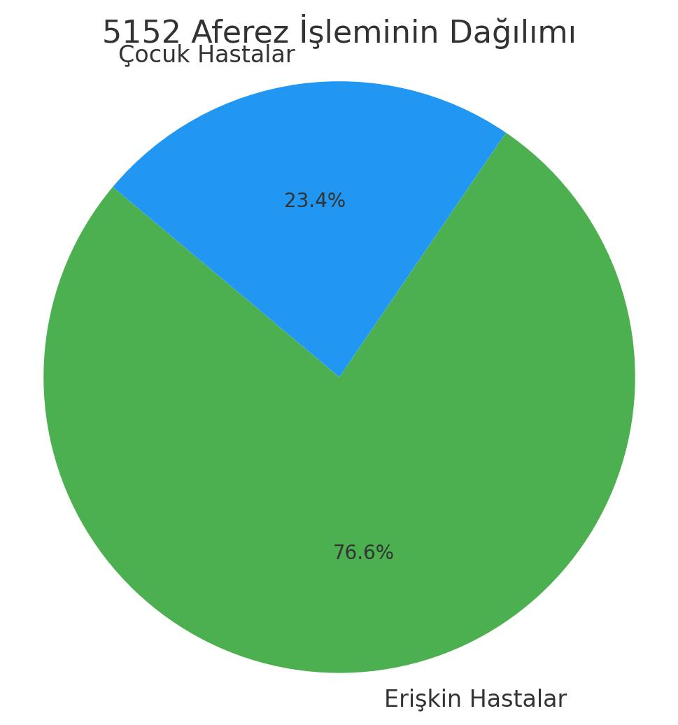
Erişkin ve Çocuk İşlem Dağılımı
5152 işlemin;
Erişkin: 3946
Pediatrik: 1206

Slide 15
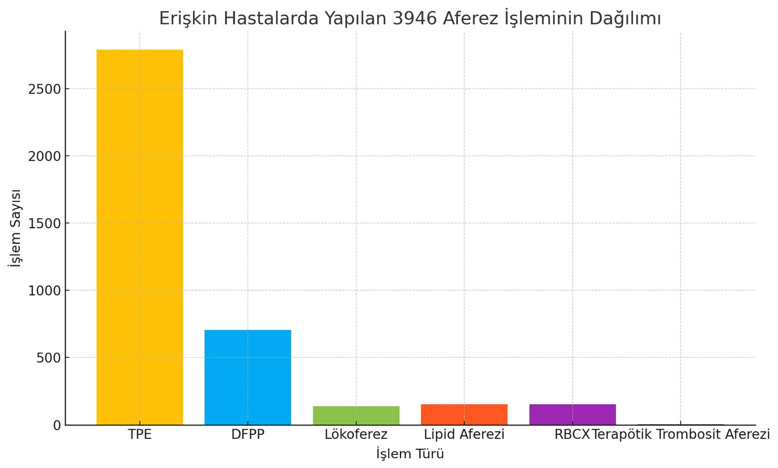
Erişkin Terapötik Aferez İşlemlerin Dağılımı
TPE: %70,7
DFPP: %17,9
LÖKOFEREZ: %3,5
LİPİD: %3,9
RBCX: %3,9
TROMBOSİT AFEREZİ: %0,1

Slide 16
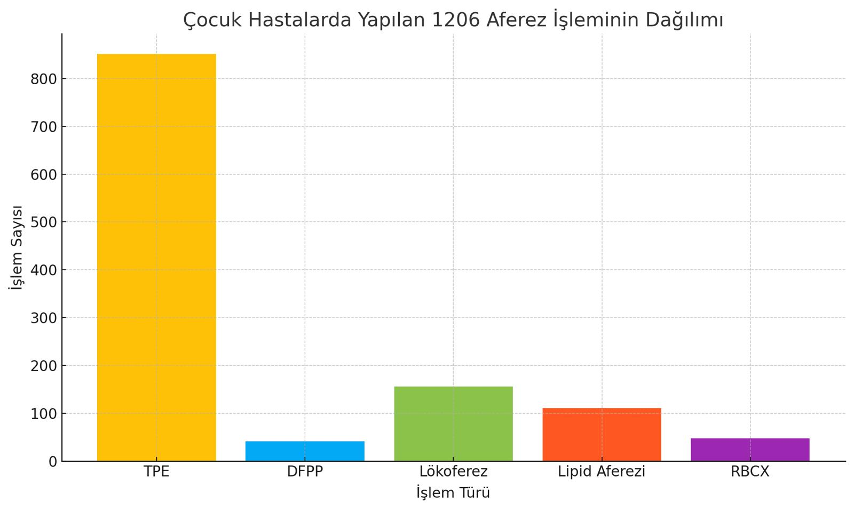
Çocuk Terapötik Aferez İşlemlerin Dağılımı
TPE: %70,6
DFPP: %3,4
LÖKOFEREZ: %12,9
LİPİD: %9,2
RBCX: %3,9

Slide 17
Erişkin TPE İşlemleri(Toplam 2395)
Endikasyon | İşlem Sayısı | Yüzde(%)
TTP | 516 | 21,5
Kc Yetmezliği | 425 | 17,7
Polinöropatiler | 294 | 12,3
Diğer | 1160 | 48,4
Diğer 48,4 lük dilim çeşitli hastalık grupları oluşturmaktadır. Bunlar arasında hematolojik, nefrolojik, metabolik ve otoimmün hastalıklar yer almaktadır.
TPE için en sık endikasyon trombotik trombositopenik purpura (TTP) ve Kc yetmezliği idi.

Slide 18
Çocuk TPE İşlemleri(Toplam 852)
Kc yetmz olguları tüm tpe işlemlerin yarısından fazlasını oluşturmakta.
Polinöropatilerden GBS en sık yapılan nörolojik hastalık olarak karşımıza çıkıyor
Geri kalan %33,6 lık kısım ise metabolik hast, Hematolojik hast, Hüs ve wegener gibi ağırlıklı otoimmün hast.
Endikasyon | İşlem Sayısı | Yüzde(%)
Kc Yetmezliği | 447 | 52,5
GBS | 119 | 14
Diğer | 286 | 33,6
TPE için en sık endikasyon Kc yetmezliği ve GBS idi. Yine ASFA endikasyon kategorisi I olan hastalıklardır.

Slide 19
Kök hücre deneyimimiz
Toplam İşlem Sayıları
(2020- 2024 yılları arası)
Periferik kök hücre toplama: 578 ( erişkin 537, çocuk 41)
Kök hücre dondurma: 396 (erişkin 351, çocuk 45)
Periferik kök hücre nakli: 262 (erişkin 218, çocuk 44)

Slide 20
Kök hücre deneyimimiz
Periferik Kök Hücre Toplama işlem sayısı: 578
Erişkin Otolog: 259 Çocuk Otolog: 20
Erişkin Allojenik: 278 Çocuk allojenik: 21

Slide 21
Kök hücre deneyimimiz
Toplam Nakil Sayısı:218
Otolog: %66,9
Allojenik: %33,1

Slide 22
SONUÇ
TPE merkezimizde en çok yapılan TA işlemidir.
Terapötik sitaferez tüm TA işlemlerinin %70,7’ini oluşturmaktadır .
Merkezimizde yapılan TPE işlemlerinde en sık yapılan hastalıklar ASFA kategori I endikasyonunda yer almaktadır
Sonuç olarak; TA birçok hastalıkta güvenle uygulanabilen bir tedavi şeklidir. 2023 ASFA kılavuzuna göre bir çok hastalık için kategori I ve II endikasyonun bulunması dikkate alınacak olursa tek başına tedavi yöntemi olarak kullanılabilecek hastalıklarda hekimlerin bu yöntemi kullanması için cesaretlendirilmesi gerekmektedir.

